Slide 1
Bases de Datos
Clase 6: Diseño de Bases de Datos II

Slide 2
Hasta ahora
Sabemos cómo transformar requisitos de usuario en modelo entidad relación (E/R), pero…
¿Qué hacemos con esto?
Hoy veremos cómo transformar el modelo E/R al modelo relacional

Slide 3

Diseño de base de datos
Análisis de requisitos
Usuarios
Requisitos
Diseño conceptual de bases de datos
Requisitos
Modelo entidad-relación
Diseño lógico de bases de datos
Modelo entidad-relación
Modelo relacional

Slide 4
Del Diagrama E/R al Modelo Relacional

Slide 5
M. E/R →M. Relacional
nombre
desde
categoría
nombre
Las llaves de las entidades
involucradas forman una
super llave para la relación
precio
fabrica
Producto
Compañía
valor-acción
Producto(nombre: string, precio: int, categoría: string)
Compañía(nombre: string, valor-acción: int)
Fabrica(Producto.nombre: string, Compañia.nombre, desde: date)

Slide 6
M. E/R →M. Relacional
nombre
desde
categoría
nombre
valor-acción
precio
Producto
fabrica
Compañía
Producto(nombre: string, precio: int, categoría: string)
CREATE TABLE producto(
nombre varchar(30),
precio int,
categoria varchar(30),
PRIMARY KEY (nombre)
)

Slide 7
M. E/R →M. Relacional
nombre
desde
categoría
nombre
valor-acción
precio
Producto
fabrica
Compañía
Compañía(nombre: string, valor-acción: int)
CREATE TABLE compania(
nombre varchar(30),
valor_accion int,
PRIMARY KEY (nombre)
)

Slide 8
M. E/R →M. Relacional
nombre
desde
categoría
nombre
valor-acción
precio
Producto
fabrica
Compañía
Fabrica(Producto.nombre: string, Compañia.nombre, desde: date)
CREATE TABLE fabrica(
p_nombre varchar(30), c_nombre varchar(30),
desde date,
PRIMARY KEY (p_nombre, c_nombre), FOREIGN KEY(p_nombre) REFERENCES producto(nombre),
FOREIGN KEY(c_nombre) REFERENCES compania(nombre)
)
Llaves foráneas

Slide 9
Paréntesis:
Llaves foráneas

Slide 10
Llaves Foráneas en SQL
Inserciones con llaves foráneas
C
A
B
¿Qué pasa en este caso?
S
R
CREATE TABLE R(a int, b int, PRIMARY KEY(a));
CREATE TABLE S(a int, c int, FOREIGN KEY(a) REFERENCES R, …);
INSERT INTO R VALUES(1, 1);
INSERT INTO S VALUES(1, 2);
Todo bien hasta ahora...

Slide 11
Llaves Foráneas en SQL
Inserciones con llaves foráneas
C
A
B
¿Qué pasa en este caso?
S
R
CREATE TABLE R(a int, b int, PRIMARY KEY(a));
CREATE TABLE S(a int, c int, FOREIGN KEY(a) REFERENCES R, …);
INSERT INTO R VALUES(1, 1);
INSERT INTO S VALUES(1, 2);
INSERT INTO S VALUES(2, 3);
ERROR!
La base de datos no permite que se agreguen filas en que la llave foránea no está en la tabla referenciada!

Slide 12
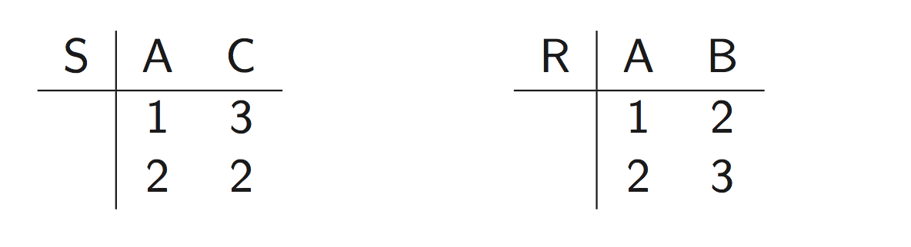
Llaves Foráneas en SQL
Eliminar con llaves foráneas
C
A
B
Tenemos S[a] ⊆ R[a] (llave foránea)
S
R
Qué ocurre al eliminar (1, 2) en R?

Slide 13
Llaves Foráneas en SQL
Eliminar con llaves foráneas
Qué ocurre al eliminar (1, 2) en R?
Tenemos las siguientes opciones:
No permitir eliminación
Propagar la eliminación y también borrar (1,3) de S
Mantener la tupla en S pero dejar en la llave foránea el valor en null.

Slide 14
Llaves Foráneas en SQL
Eliminar con llaves foráneas
Qué ocurre al eliminar (1, 2) en R?
Opción 1: no permitir la eliminación. Es el default en SQL
CREATE TABLE R(a int, b int, PRIMARY KEY(a)
CREATE TABLE S(a int, c int, FOREIGN KEY(a) REFERENCES R, …)
Respuesta: obtenemos error

Slide 15

Llaves Foráneas en SQL
Eliminar con llaves foráneas
Qué ocurre al eliminar (1, 2) en R?
Opción 2: Propagar la eliminación. (Cascada de eliminaciones)
CREATE TABLE R(a int, b int, PRIMARY KEY(a))
CREATE TABLE S(a int, c int,
FOREIGN KEY(a) REFERENCES R ON DELETE CASCADE, …)
Respuesta: se elimina también (1, 3) en S

Slide 16

Llaves Foráneas en SQL
Eliminar con llaves foráneas
Qué ocurre al eliminar (1, 2) en R?
Opción 3: dejar en nulo
CREATE TABLE R(a int, b int, PRIMARY KEY(a))
CREATE TABLE S(a int, c int, FOREIGN KEY(a) REFERENCES R ON DELETE SET NULL, …)
Respuesta: la tupla (1, 3) en S ahora es (null, 3)

Slide 17
M. E/R →M. Relacional
¿Qué pasa aquí?
nombre
desde
categoría
nombre
precio
Producto
fabrica
Compañía
valor-acción
Producto(nombre: string, precio: int, categoría: string)
Compañía(nombre: string, valor-acción: int)
Fabrica(Producto.nombre: string, Compañia.nombre, desde: date)

Slide 18
M. E/R →M. Relacional
¿Qué pasa aquí?
nombre
desde
categoría
nombre
precio
Producto
fabrica
Compañía
valor-acción
Producto(nombre: string, precio: int, categoría: string)
Compañía(nombre: string, valor-acción: int)
Fabrica(Producto.nombre: string, Compañia.nombre, desde: date)
Producto.nombre forma una llave candidata
No se necesita que Compañia.nombre sea llave

Slide 19
M. E/R →M. Relacional
¿Y ahora?
nombre
desde
categoría
nombre
precio
Producto
fabrica
Compañía
valor-acción
Producto(nombre: string, precio: int, categoría: string)
Compañía(nombre: string, valor-acción: int)
Fabrica(Producto.nombre: string, Compañia.nombre, desde: date)
Podemos hacer llave a Producto.nombre o a Compañía.nombre

Slide 20
M. E/R →M. Relacional
¿Y ahora?
nombre
desde
categoría
nombre
precio
Producto
fabrica
Compañía
valor-acción
Producto(nombre: string, precio: int, categoría: string,
Compañía.nombre: string, desde: date)
Sólo necesitamos una llave foránea en Producto.
Compañía(nombre: string, valor-acción: int)
Agregamos también el atributo de la relación.

Slide 21
M. E/R →M. Relacional
Un mejor diagrama
nombre
desde
categoría
nombre
precio
Producto
fabrica
Compañía
valor-acción
Producto(nombre: string, precio: int, categoría: string,
Compañía.nombre: string, desde: date)
Sólo necesitamos una llave foránea en Producto.
Compañía(nombre: string, valor-acción: int)
Agregamos también el atributo de la relación.

Slide 22
M. E/R →M. Relacional
categoría
año
dirección
título
id
Película
Local de videos
alquila
fecha
cliente
cajero
nombre
Persona
rut
Pelicula(titulo: string, año: int, categoría: string)
Local de videos(id: int, dirección: string)
Persona(rut: string, nombre: string)
Alquila(Pl.titulo: string, Pl.año: int, Pr.rut-cl: string, Pr.rut-ca: string, L.id: int, fecha: date )

Slide 23
M. E/R →M. Relacional
Jerarquía de clases
origen
nombre
Opción 1: Tablas solo para las subclases
Vino(nombre: string, origen: string, año: string)
Cerveza(nombre: string, origen: string)
Bebida
año
isA
isA
Opción 2: Tabla para la superclase
Bebida(nombre: string, origen: string)
Vino(nombre: string, año: string)
Cerveza(nombre: string)
Vino
Cerveza
Se requieren joins para acceder a todos los datos
¿Cuál es mejor?
Si hay mucho solapamiento: opción 2.
De lo contrario tendríamos mucha repetición de datos.

Slide 24
M. E/R →M. Relacional
Jerarquía de clases
origen
nombre
Opción 1: Tablas solo para las subclases
Vino(nombre: string, origen: string, año: string)
Cerveza(nombre: string, origen: string)
Bebida
año
isA
isA
Opción 2: Tabla para la superclase
Bebida(nombre: string, origen: string)
Vino(nombre: string, año: string)
Cerveza(nombre: string)
Vino
Cerveza
Se requieren joins para acceder a todos los datos
¿Cuál es mejor?
Si no hay cobertura: opción 2.
No hay otra opción o no podríamos guardar el whisky :(

Slide 25
M. E/R →M. Relacional
Jerarquía de clases
origen
nombre
Opción 1: Tablas solo para las subclases
Vino(nombre: string, origen: string, año: string)
Cerveza(nombre: string, origen: string)
Bebida
año
isA
isA
Opción 2: Tabla para la superclase
Bebida(nombre: string, origen: string)
Vino(nombre: string, año: string)
Cerveza(nombre: string)
Vino
Cerveza
Se requieren joins para acceder a todos los datos
¿Cuál es mejor?
Si hay muchas consultas por nombre: opción 2.
Con la opción 1 tendríamos que consultar dos tablas.

Slide 26
M. E/R →M. Relacional
Jerarquía de clases
origen
nombre
tipo
año
Bebida
Opción 3: Quitar la jerarquía
Bebida(nombre: string, origen: string, año: string, tipo: string)
Muchas repeticiones de la columna tipo.
Puede que no se conozca el tipo (nulls).
Pero más sencillo (y comprimible)

Slide 27
M. E/R →M. Relacional
Entidades débiles
Evaluación
de
Curso
fecha
nombre
nombre
código
¿Qué tablas necesitamos?
Curso(codigo: string, nombre: string)
Evaluación(nombre: string, C.código: string, fecha: date)
De(E.nombre: string, C.código: string)
¿Está bien esto?
La tabla De es redundante (1-a-algo)
(y mal nombre para una tabla)

Slide 28
M. E/R →M. Relacional
Entidades débiles
Evaluación
de
Curso
fecha
nombre
nombre
código
Curso(codigo: string, nombre: string)
Evaluación(nombre: string, C.código: string, fecha: date)
¡Ahora sí!
CREATE TABLE evaluacion(
nombre varchar(30) NOT NULL,
codigo varchar(30) NOT NULL,
fecha date,
PRIMARY KEY (nombre, codigo)
FOREIGN KEY(codigo) REFERENCES curso(codigo) ON DELETE CASCADE
)

Slide 29
M. E/R →M. Relacional
valor
pregunta
Entidades débiles
Nota
eval
Evaluación
de
Curso
fecha
nombre
código
nombre
autor
Alumno
rut
nombre
¿Y las relaciones?
Curso(codigo: string, nombre: string)
Evaluación(nombre: string, C.código: string, fecha: date)
Nota(pregunta: int, E.nombre: string, C.código: string, A.rut: string, valor: float)
Alumno(rut: string, nombre: string)

Slide 30
M. E/R →M. Relacional
Agregación
nombre
precio_por_noche
código
código
Película
tiene
Local de Videos
nombre
alquila
hasta
rut
Persona
nombre
Película(código: string, nombre: string)
LocalDeVideos(código: string, nombre: string)
Stock(P.código: string, L.código: string, precio_por_noche: int)
Persona(rut: string, nombre: string)
Alquila(S.p_código: string, S.l_código: string, Pr.rut, hasta: date)

Slide 31
M. E/R →M. Relacional
Un mejor diagrama
Producto(nombre: string, precio: int, categoría: string,
Compañía.nombre: string, desde: date)
Agregamos además una restricción de integridad de unicidad a la llave, para que la relación se mantenga 1:1. Hablaremos más de restricciones de integridad en un rato.
CREATE TABLE producto(
nombre varchar(30),
precio int,
categoria varchar(30),
c_nombre varchar(30),
desde date,
PRIMARY KEY (nombre),
UNIQUE(c_nombre),
FOREIGN KEY(c_nombre) REFERENCES compania(nombre)
)

Slide 32
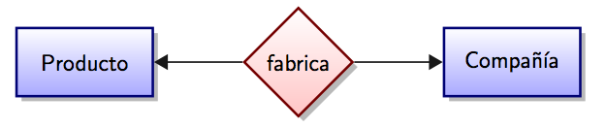
Llaves Foráneas
Relación 1:1
¿Cómo modelamos con llaves foráneas?
Sólo necesitamos una llave foránea en cualquiera de las dos tablas (Por qué??).
Agregamos además una restricción de integridad de unicidad a la llave, para que la relación se mantenga 1:1. Hablaremos más de restricciones de integridad en un rato. En SQL:
CREATE TABLE Producto(
id int,
nombre varchar(30),
categoria varchar(30),
precio int,
id_compañia int UNIQUE,
PRIMARY KEY (id),
FOREIGN KEY(id_compañia) REFERENCES Compañia(id)
)

Slide 33
Principios básicos del diseño

Slide 34
Principios básicos del diseño
Fidelidad al problema
¿Qué está mal?
Producto
compra
Persona
País
Presidente
Persona

Slide 35
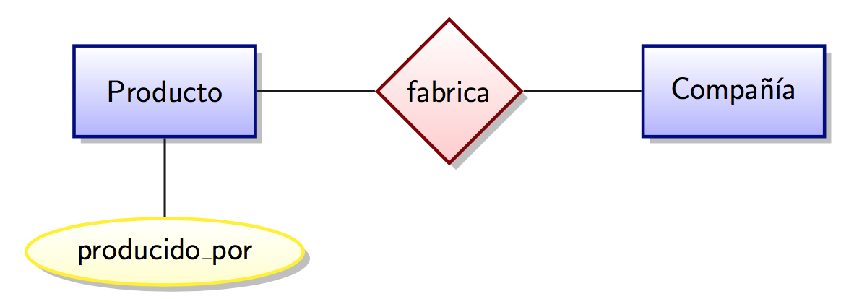
Principios básicos del diseño
Evitar redundancia
Algo como esto, puede generar anomalías

Slide 36
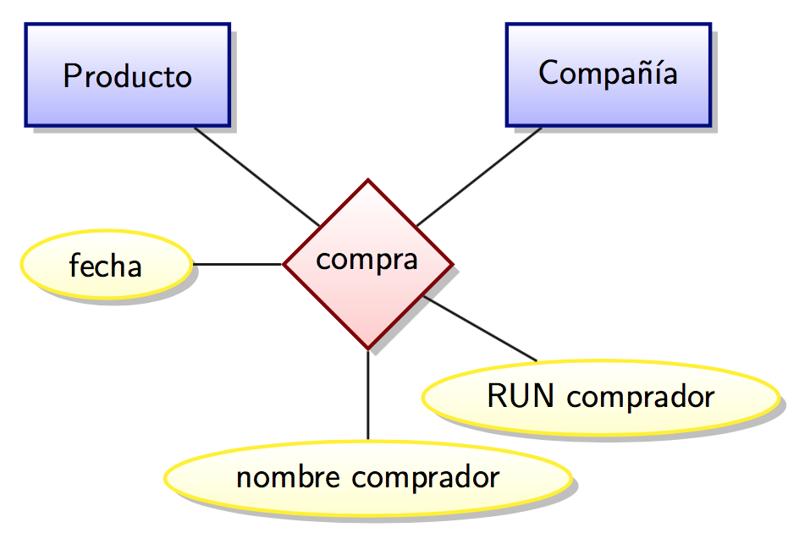
Principios básicos del diseño
Elegir entidades y relaciones correctamente
¿Qué está mal?

Slide 37
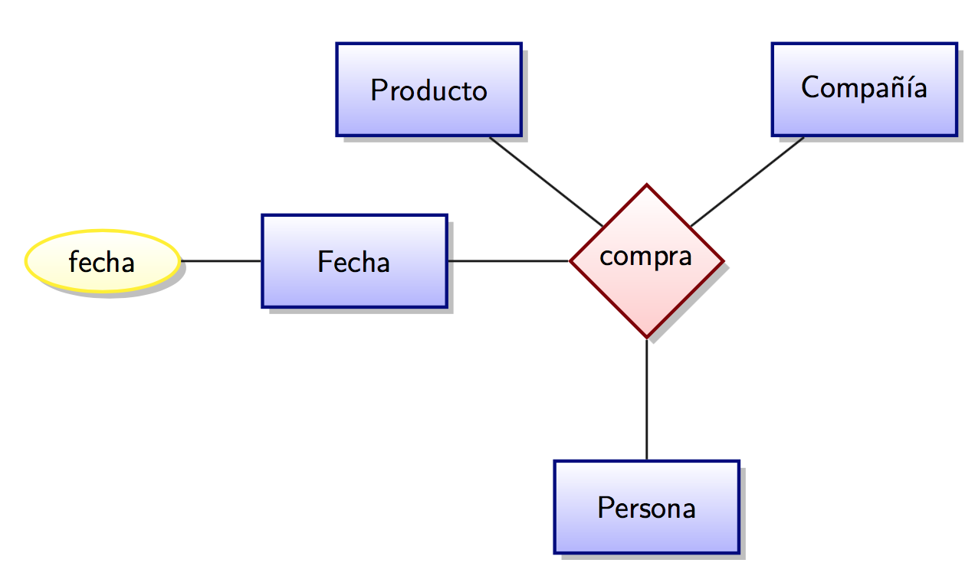
Principios básicos del diseño
No complicar más de lo necesario

Slide 38
Principios básicos del diseño
Elección de llave primaria.
Al momento de diseñar siempre queremos identificar todas los atributos de las entidades que son candidatos a ser llave de la tabla, a estos les llamamos natural key, porque son columnas que naturalmente tienen el comportamiento de una llave. Por ejemplo de la siguiente tabla:
Usuario(email, rut, username, nombre, tipo, fecha_de_inscripcion)
rut, email y username son posibles natural keys.
...pero en la práctica el 99% de las veces es mejor usar una columna inventada, sin significado que sea autogenerada por el RDBMS. A esto le llamamos surrogate key.

Slide 39
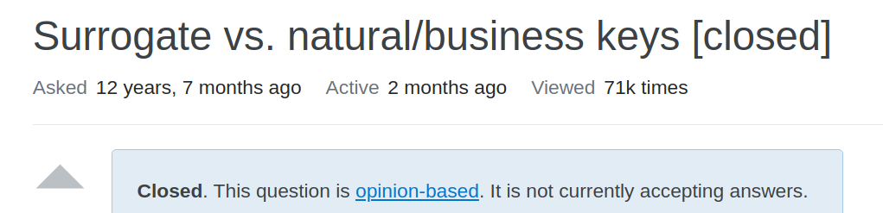
Principios básicos del diseño
Elección de llave primaria.
Bueno en realidad es algo medio opinionado...

Slide 40
Principios básicos del diseño
Elección de llave primaria.
Bueno en realidad es algo medio opinionado...
Pero en la práctica los frameworks de desarrollo web modernos esperan una surrogate key llamada id como llave primaria e incluso la generan por defecto.
La tabla anterior deberíamos generarla así:
CREATE TABLE usuario(
id SERIAL,
email nombre varchar(30) UNIQUE NOT NULL,
RUT varchar(30) UNIQUE NOT NULL,
fecha date,
PRIMARY KEY (id)
)

Slide 41
Subclases (IsA)
Algunas entidades son casos especiales de otra
Similar a la herencia en orientación a objetos
Ej. Todo estudiante es también una persona
En E/R usamos IsA (EsUn en Inglés)

Slide 42
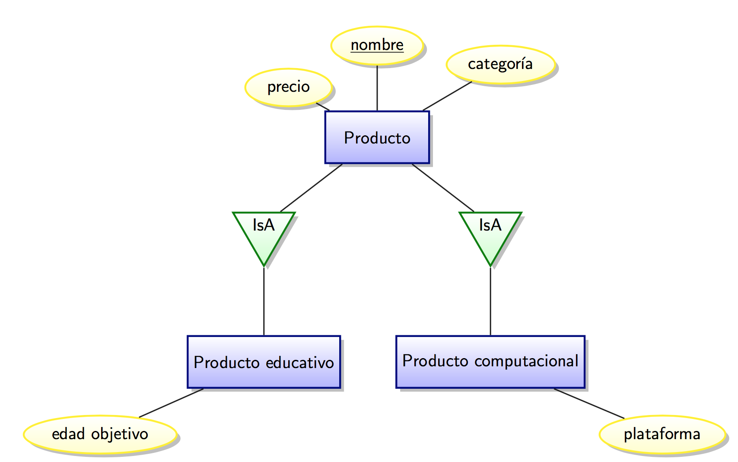
Subclases (IsA)

Slide 43
Subclases (IsA)
Sin herencia
Mantener sólo las entidades hijo con todos los atributos de la entidad padre:
Ventajas: No se necesitan joins para acceder todas las columnas
Desventaja: No puedo tener productos genéricos ni solapados (en la práctica si podríamos querer un producto educacional y computacional a la vez)
ProductoEducativo(id, nombre, edad_objetivo, precio, categoría)
ProductoComputacional(id, nombre, plataforma, precio, categoría)

Slide 44
Subclases (IsA)
Herencia con tablas múltiples.
Se hacen tablas para todas las entidades y las entidades hijo tienen una referencia a la entidad padre.
Las entidades hijo tienen sólo los atributos adicionales
Para obtener la versión completa hago un join
Ventaja: puedo tener productos genéricos y solapados.
Desventaja: se requieren joins para acceder a todos los datos.

Slide 45
Subclases (IsA)
Herencia con tablas múltiples.
Producto(id, nombre, precio, categoría)
ProductoEducativo(id, nombre, edad_objetivo, id_producto)
ProductoComputacional(id, nombre, plataforma, id_producto)

Slide 46
Subclases (IsA)
Herencia con una sola tabla.
Se hace una sola tabla que tiene las columnas tanto del padre como de los hijos.
Se puede agregar un columna tipo para guardar a qué entidad pertenece cada fila.
Ventaja: No se requieren joins y se pueden tener productos solapados.
Desventaja: Pueden quedar muchos nulos en las tablas y estos no se pueden evitar, aunque la entidad hija a la que corresponda el atributo nunca lo tenga vacío.

Slide 47
Subclases (IsA)
Herencia con una sola tabla.
Producto(nombre, precio, categoría, edad_objetivo, plataforma, tipo)

Slide 48
Restricciones de integridad

Slide 49
Restricciones de integridad
Son restricciones formales que imponemos a un esquema que todas sus instancias deben satisfacer. Algunas son:
De valores nulos: El valor puede o no ser nulo.
Unicidad: Dado un atributo, no pueden haber dos tuplas con el mismo valor.
De llave: el valor es único y no puede ser null.
De referencia: si se trabaja en una compañía, esta debe existir (Llaves foráneas).
De dominio: la edad de las personas debe estar entre 0 y 150 años.

Slide 50
M. E/R →M. Relacional
Entidades débiles
Evaluación
de
Curso
fecha
nombre
código
nombre
Curso(codigo: string, nombre: string)
Evaluación(nombre: string, C.código: string, fecha: date)
No puede ser nulo
CREATE TABLE evaluacion(
nombre varchar(30) NOT NULL,
codigo varchar(30) NOT NULL,
fecha date DEFAULT NOW(),
PRIMARY KEY (nombre, codigo)
FOREIGN KEY(codigo) REFERENCES curso(codigo) ON DELETE CASCADE
)
Tiene que tener a lo más 30 caracteres
No puede ser nulo
Tiene que ser una fecha, y su valor por defecto es la fecha actual
La llave son “nombre” y “código”
“codigo” es una llave foránea a la tabla curso
Borrar las tuplas de evaluación que dependan de un código en la tabla curso que fue eliminado.

Slide 51
Restricciones de integridad
Integridad de la entidad
Profesor
trabaja
Universidad
Un ejemplo de tabla de profesor con algunas restricciones:
CREATE TABLE Profesor(
id int PRIMARY KEY,
nombre varchar(30) NOT NULL,
apellidos varchar(30) NOT NULL,
telefono varchar(30) NOT NULL,
id_universidad int,
nivel varchar(20) DEFAULT 'Pregrado'
FOREIGN KEY(id_universidad) REFERENCES Universidad(id)
)

Slide 52
Restricciones de integridad
Participación
Cada profesor puede trabajar en una única universidad (pero puede estar sin trabajo!):
Profesor
trabaja
Universidad
Cada profesor necesariamente trabaja en una única universidad:
Profesor
trabaja
Universidad

Slide 53
Restricciones de integridad
Participación
Cada profesor necesariamente trabaja en una única universidad
Profesor
trabaja
Universidad
CREATE TABLE Profesor(
id int PRIMARY KEY,
nombre varchar(30) NOT NULL,
apellidos varchar(30) NOT NULL,
telefono varchar(30) NOT NULL,
id_universidad int NOT NULL,
nivel varchar(20) DEFAULT 'Pregrado'
FOREIGN KEY(id_universidad) REFERENCES Universidad(id)
)

Slide 54
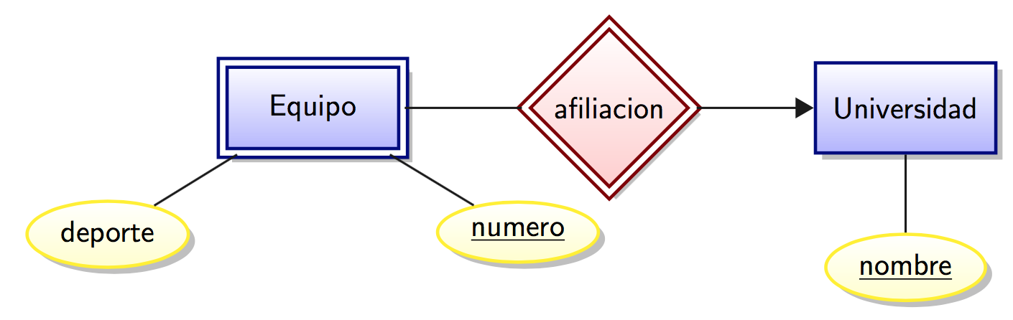
Restricciones de integridad
Entidades débiles
Le llamamos entidad débil a aquellas que necesitan de una relación para existir. En este caso, el equipo no puede existir sin estar asociado a una universidad.
CREATE TABLE Equipo(
id int PRIMARY KEY,
nombre varchar(30) NOT NULL,
id_universidad int NOT NULL,
FOREIGN KEY(id_universidad) REFERENCES Universidad(id) ON DELETE CASCADE
)

Slide 55
Restricciones de integridad
Dominio
Queremos restringir el dominio de las columnas. Una forma simple de hacer esto en SQL es con CHECK:
CREATE TABLE Festival(
id int PRIMARY KEY,
nombre varchar(30) NOT NULL,
fecha_inicio date NOT NULL,
fecha_fin date NOT NULL,
precio int NOT NULL,
CHECK( precio BETWEEN 10000 AND 1000000 ),
CHECK( fecha_fin > fecha_inicio)
)

